Slide 1
Что значит жить по правилам
Д/З: § 5, читать, словарь знать,
Р/Т № 3-5 или вопросы 1,2 в разделе «В классе и дома» письменно

Slide 2
Цель урока
Выяснить, для чего нужны правила поведения
Выяснить какие правила общения между людьми известны учащимся
Научиться пользоваться правилами поведения в сети Интернет

Slide 3
Новые понятия и термины
Правило
Социальные нормы
Привычка
Обычай
Ритуал
Обряд
Церемония
Этикет
Манеры

Slide 4
Работа по вариантам.
Вариант 1.
Правила мешают людям жить, поэтому люди их часто нарушают.
Вариант 2.
Правила необходимы, если бы правил не было, люди просто не знали бы, как поступать.

Slide 5
Многообразие правил
Правило – закон, или постановление, или узаконение, основание для действия в данных случаях, при известных обстоятельствах.
В. И. Даль

Slide 6
Правила – нормы, регулирующие поведение людей

Slide 7
Социальные нормы
По направленности: (предписывающие, запрещающие)
Устанавливают какое поведение желательно или обязательно, какое поведение недопустимо.
дорожные знаки.
По степени обязательности: (нормы- правила, нормы- ожидания)
Устанавливают, какое поведение обязательно для данной группы людей.
Устанавливают, какое поведение допустимо, хотя и нежелательно
при встрече со старшим по званию военные отдают честь.
опоздание на встречу.
По форме: (формальные, неформальные)
Четко зафиксированы в письменной форме.
Обеспечиваются обычаями и привычкой
закон или предписание.
этикет.

Slide 8
Словарь:
Социальные нормы – предписания, требования, пожелания и ожидания соответствующего поведения.

Slide 9
Работа с таблицей, стр.59 учебник
Социальные нормы
По направленности:
предписывающие запрещающие
По степени обязательности:
нормы-правила нормы-ожидания
По форме:
формальные неформальные

Slide 10
Словарь:
Привычка – сложившийся способ поведения в определенных ситуациях.

Slide 11
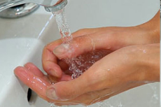
Русская пословица: «Посеешь привычку- пожнешь характер».

Slide 12
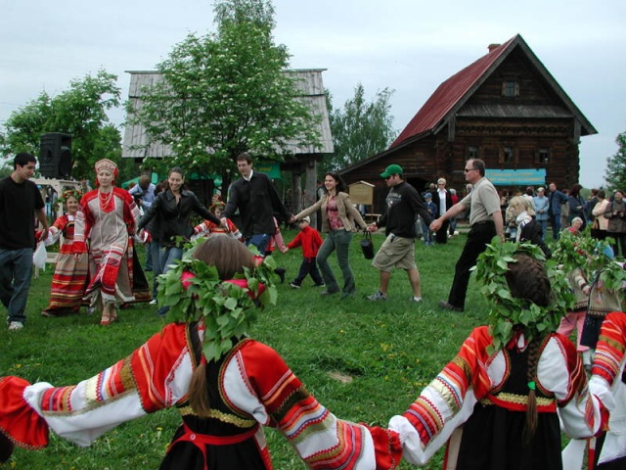
Словарь:
Обычай – традиционно установившийся порядок поведения.

Slide 13
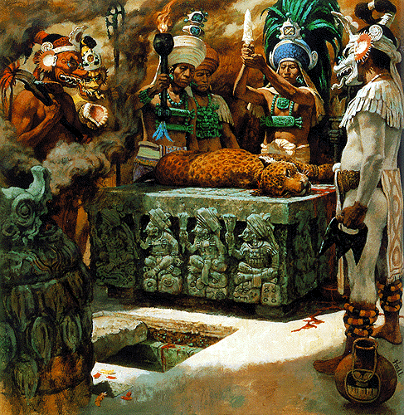
Словарь:
Ритуал – выработанный порядок совершения чего-либо.

Slide 14
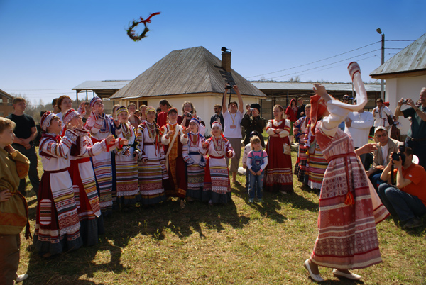
Словарь:
Обряд – совокупность традиционных действий, сопровождающих важные моменты жизни человека.

Slide 15
Словарь:
Церемонии – торжественный официальный акт, при проведении которого установлен определенный порядок – церемониал.

Slide 16
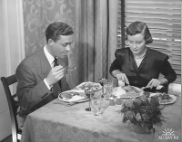
Словарь:
Этикет - принятая в определенных кругах общества система правил поведения, установленный порядок поведения где-либо

Slide 17
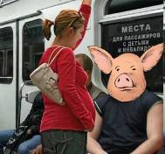
Словарь:
Манеры - внешние формы поведения человека, получающие положительную или отрицательную оценку окружающих

Slide 18
Санкции
способ одобрения,
поощрения, поддержки
меры воздействия,
применяемые к нарушителям
установленных норм, правил

Slide 19
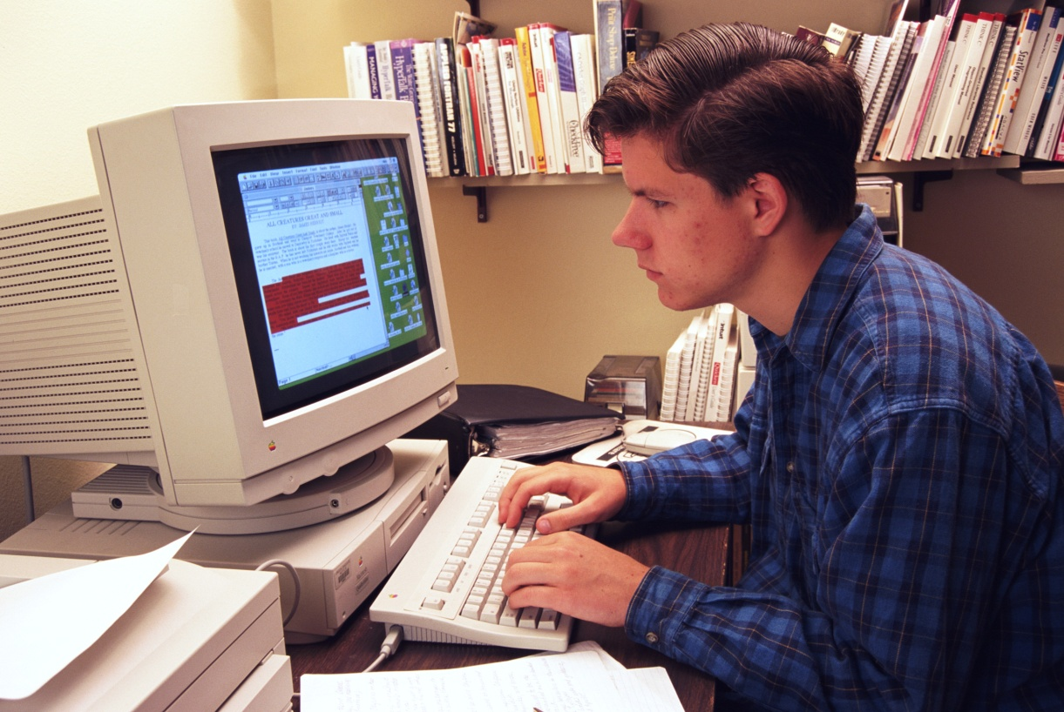
Учимся общаться в Интернете

Slide 20
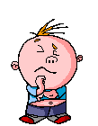
Р/Т № 6 с.22
В учебнике приведен фрагмент «Сетикета» - сборника правил для пользователей сети Интернет. Один из пользователей, познакомившись с нормами «Сетикета», воскликнул: «Я не увидел здесь ни одного нового правила! Все это нормы нашей повседневной жизни».
Прав ли пользователь? Свое мнение обоснуй.

Slide 21
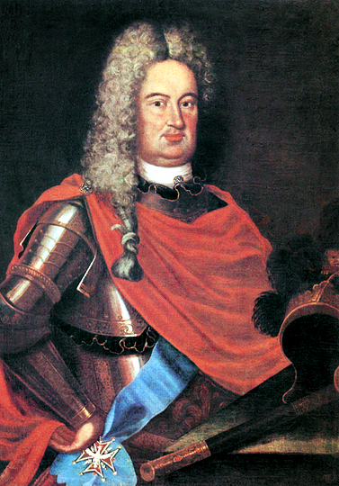
Жил на свете человек
«Борис Петрович Шереметьев – самый вежливый в стране человек и самый культурный»
Английский посол Витворт

Slide 22
Путешествие в прошлое
«Наставление к воспитанию внуков»
Екатерина Вторая

Slide 23
Сделайте вывод:
Зачем существуют правила?

Slide 24
Выводы
Правила ( или социальные нормы) служат эталонами, образцами поведения.
Правила регулируют отношения между людьми, помогают совершать одобряемые обществом действия и избегать того, что общество не признает и осуждает.
Правила помогают охранять порядок и позволяют предвидеть реакцию других на твои действия.
Правила поведения в обществе могут быть как мягкими пожеланиями, так и жесткими запретами, за нарушение которых отвечать приходится перед государством

